Slide 1
렌더링 속도를 개선하기
동명대학교 게임공학과
강영민

Slide 2
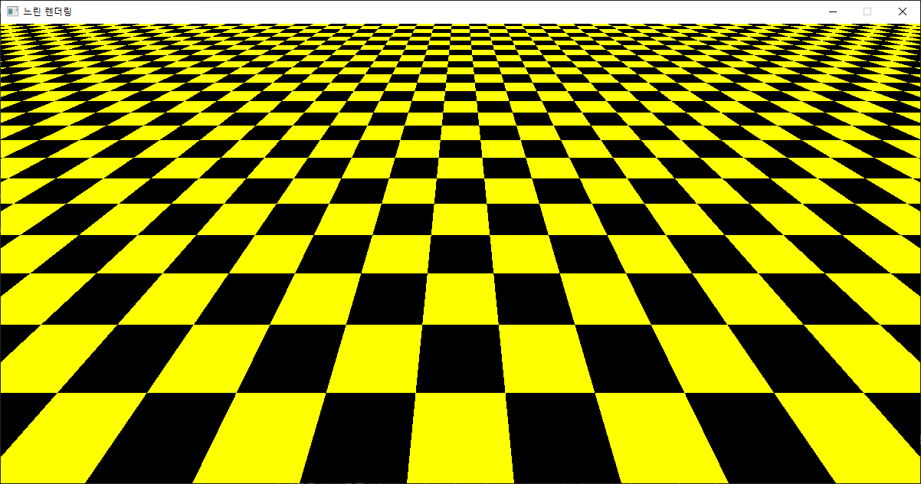
정점이 많은 기하 객체
def drawPlane() : n = 500 # 체스 판을 구성하는 한 면에 놓일 정점의 수 w = 100 # 체스 판의 한쪽 면 길이 d = w/(n-1) # 인접한 두 정점 사이의 거리 # 체스판을 그린다 glBegin(GL_QUADS) for i in range(n): for j in range(n): startX = -w/2 + i*d startZ = -w/2 + j*d # 행과 열의 번호 합이 짝수일 때만 그린다 (체스판) if (i+j)%2 == 0: glVertex3f(startX, 0, startZ) glVertex3f(startX, 0, startZ+d) glVertex3f(startX+d, 0, startZ+d) glVertex3f(startX+d, 0, startZ) glEnd()

Slide 3
앞서 구현한 FPS 게임 카메라 실습과 연결
def drawPlane() : n = 500 # 체스 판을 구성하는 한 면에 놓일 정점의 수 w = 100 # 체스 판의 한쪽 면 길이 d = w/(n-1) # 인접한 두 정점 사이의 거리 # 체스판을 그린다 glBegin(GL_QUADS) for i in range(n): for j in range(n): startX = -w/2 + i*d startZ = -w/2 + j*d # 행과 열의 번호 합이 짝수일 때만 그린다 (체스판) if (i+j)%2 == 0: glVertex3f(startX, 0, startZ) glVertex3f(startX, 0, startZ+d) glVertex3f(startX+d, 0, startZ+d) glVertex3f(startX+d, 0, startZ) glEnd()
def drawPlane():
glBegin(GL_LINES)
for i in range(100):
glVertex3f(i-50, 0, -50)
glVertex3f(i-50, 0, 50)
glVertex3f( -50, 0, i-50)
glVertex3f( 50, 0, i-50)
glEnd()
OpenGL 창

Slide 4
매우 느린 이동
매번 CPU가 정점 지정을 위한 glVertex3f 호출이 반복됨
glBegin(GL_QUADS) for i in range(n): for j in range(n): startX = -w/2 + i*d startZ = -w/2 + j*d # 행과 열의 번호 합이 짝수일 때만 그린다 (체스판) if (i+j)%2 == 0: glVertex3f(startX, 0, startZ) glVertex3f(startX, 0, startZ+d) glVertex3f(startX+d, 0, startZ+d) glVertex3f(startX+d, 0, startZ) glEnd()
왜 이런 속도가 나타날까?
def paintGL(self):
glMatrixMode(GL_PROJECTION)
glLoadIdentity()
gluPerspective(60, 2, 0.2, 100)
glMatrixMode(GL_MODELVIEW)
glLoadIdentity()
gluLookAt( self.cam[0], self.cam[1] + 0.6, self.cam[2], # 카메라 위치
self.target[0], self.target[1], self.target[2], # 카메라가 쳐다보는 지점
0, 1, 0 # 카메라 위쪽 방향
)
drawPlane()
OpenGL 창

Slide 5
Display list 사용하기
리스트 만드는 방법
nRange: 디스플레이 리스트의 개수
glGenLists: nRange 개수의 리스트를 생성할 수 있도록 함
연속된 번호 중 첫 번호를 리턴
glNewList(리스트 번호, …
리스트 번호에 해당하는 리스트 정의를 시작
glEndList
만들고 있는 리스트를 완료함
idxFirstList = glGenLists(nRange)
for i in range(nRange): glNewList(idxFirstList+i, GL_COMPILE) # 리스트를 구성하는 그리기 동작 glEndList()

Slide 6
리스트 호출
정의해 둔 리스트를 사용
해당 그리기를 위해 준비한 리스트가 실행 됨
디스플레이 리스트가 빠른 이유
명령 최적화
렌더링 명령을 다시 하지 않고 이전에 정의된 명령을 다시 실행
메모리 최적화
상태 변경 감소
OpenGL 드라이버 최적화
주의점
디스플레이 리스트는 동적인 데이터 렌더링에는 적합하지 않음

Slide 7
실제 사용예
class MyGLWidget(QOpenGLWidget):
def __init__(self, parent=None):
super().__init__(parent)
# 멤버 변수를 선언한다
# 카메라의 위치
self.cam = np.array([0, 0, 0], dtype = float)
self.camDir = np.array([0, 0, 1], dtype = float)
self.target = self.cam + self.camDir
self.angle = 0.0
def initializeGL(self):
self.drawPlaneList = glGenLists(1)
glColor3f(0,1,1)
glNewList(self.drawPlaneList, GL_COMPILE)
drawPlane()
glEndList()

Slide 8
실제 사용예
def paintGL(self):
glMatrixMode(GL_PROJECTION)
glLoadIdentity()
gluPerspective(60, 2, 0.2, 100)
glMatrixMode(GL_MODELVIEW)
glLoadIdentity()
gluLookAt( self.cam[0], self.cam[1] + 0.6, self.cam[2], # 카메라 위치
self.target[0], self.target[1], self.target[2], # 카메라가 쳐다보는 지점
0, 1, 0 # 카메라 위쪽 방향
)
glCallList(self.drawPlaneList)

Slide 9
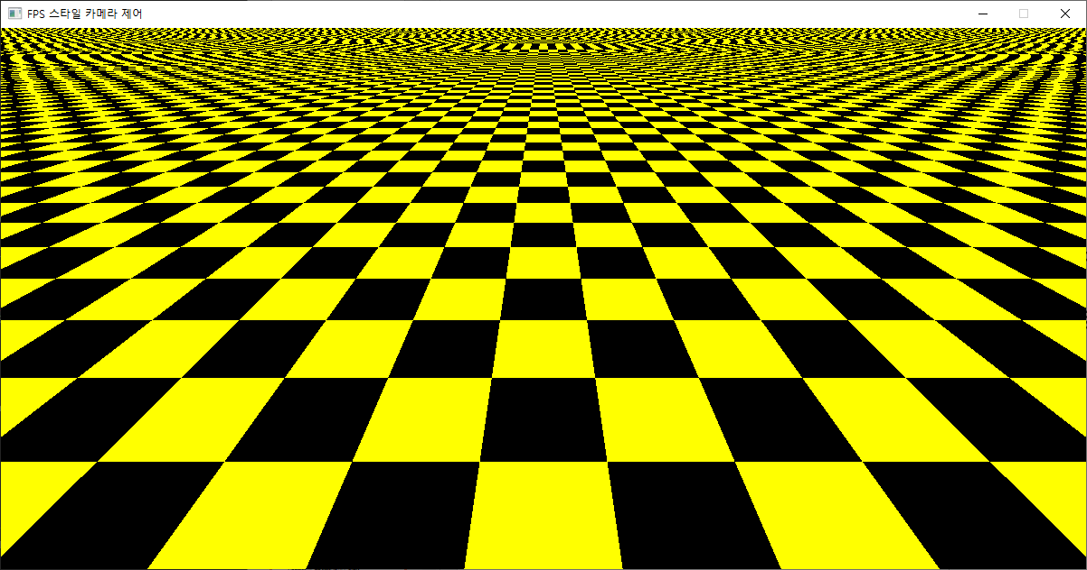
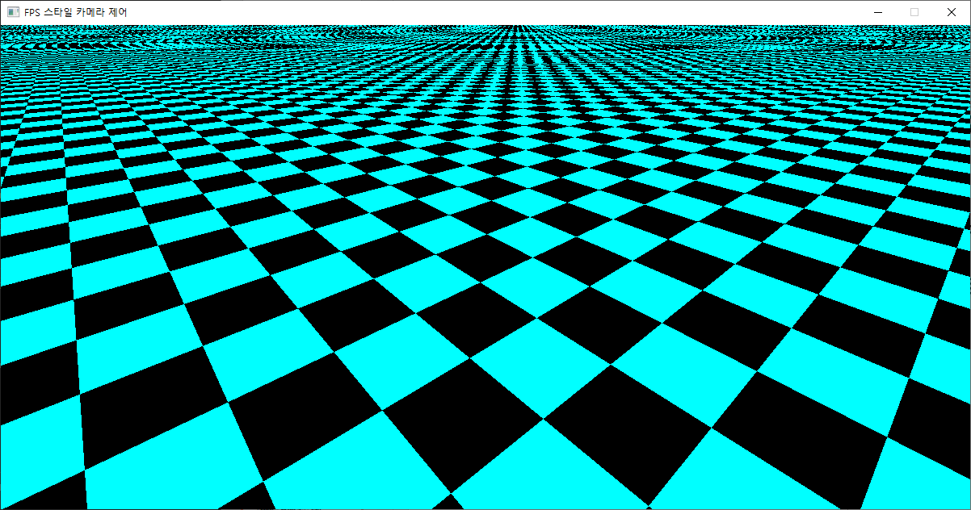
[실습] 키보드로 렌더링 방법 전환하여 속도 비교
키보드를 이용하여 평면을 그리는 방식을
Immediate 모드 ←→ display list 모드로 전환하여
카메라 이동의 속도를 비교해 보자
그림을 그릴 때, 렌더링 모드에 따라 평면의 색이 다르게 하자

Slide 10
정점 배열 그리기
glDrawArrays
정점의 정보를 담고 있는 배열을 통째로 넘기는 방식
준비
glEnableClientState(array)
array: GL_VERTEX_ARRAY, GL_COLOR_ARRAY, GL_NORMAL_ARRAY
client vs Server in OpenGL
CPU – client
GPU – server
glVertexArray(…
GPU가 접근해야 할 버퍼의 정보를 제공

Slide 11
parameters
glVertexPointer(size, type, stride, pointer)
size: 하나의 정점을 구성하는 좌표의 수. 2, 3, 또는 4 중에 하나이다.
type: 정점 배열에 들어 있는 숫자의 자료형으로 GL_INT, GL_FLOAT 등이 가능하다.
stride:배열 내에서 정점들 사이의 간격을 바이트 단위로 표시한 것. 0이라면 사용하는 정점이 배열 내에서 간격이 0인 상태로 배치되어 있다는 의미이다.
pointer: 배열의 주소. C 언어의 경우 포인터 변수나 배열 이름이 되고, 파이썬에서는 리스트가 참조값으로 다루어지므로 리스트 변수를 그대로 사용하면 된다.

Slide 12
parameters
glDrawArrays(primitive_mode, start_index, count)
primitive_mode: 활성화된 정점 배열을 이용하여 그림을 그릴 때 어떤 방식으로 조합하여 그릴지를 결정하는 프리미티브 설정. GL_POINTS, GL_LINES 등이 가능하다.
start_index: 활성화된 정점 배열에서 그리기를 시작할 첫번째 정점의 인덱스
count: 사용할 정점의 총 개수

Slide 13
정점 버퍼 준비
배열, 리스트 등의 자료형에 담으면 됨
def drawPlane_vertexBuffer() : n = 500 # 체스 판을 구성하는 한 면에 놓일 정점의 수 w = 100 # 체스 판의 한쪽 면 길이 d = w/(n-1) # 인접한 두 정점 사이의 거리 vertexBuffer = []
for i in range(n): for j in range(n): startX = -w/2 + i*d startZ = -w/2 + j*d # 행과 열의 번호 합이 짝수일 때만 그린다 (체스판) if (i+j)%2 == 0: vertexBuffer.append([startX, 0.3, startZ]) vertexBuffer.append([startX, 0.3, startZ+d]) vertexBuffer.append([startX+d, 0.3, startZ+d]) vertexBuffer.append([startX+d, 0.3, startZ])
return vertexBuffer

Slide 14
정점 버퍼를 GPU에게 제공
def initializeGL(self): # OpenGL 그리기를 수행하기 전에 각종 상태값을 초기화 glClearColor(0.0, 0.0, 0.0, 1.0) self.planeList = glGenLists(1) glNewList(self.planeList, GL_COMPILE) drawPlane() glEndList() self.vBuffer = drawPlane_vertexBuffer() ## 그래픽 처리에서 클라이언트는 CPU / 서버는 GPU ## glEnable은 서버 상태를 변경하는 것 ## 정점 배열 사용은 CPU 일이므로 glEnable 대신 glEnableClientState
glEnableClientState(GL_VERTEX_ARRAY) # 정점 버퍼 사용 glVertexPointer(3, GL_FLOAT, 0, self.vBuffer) # 정점 버퍼 설정 # 서버(GPU)는 지정된 정점 버퍼의 내용을 가져다가 사용하게 됨

Slide 15
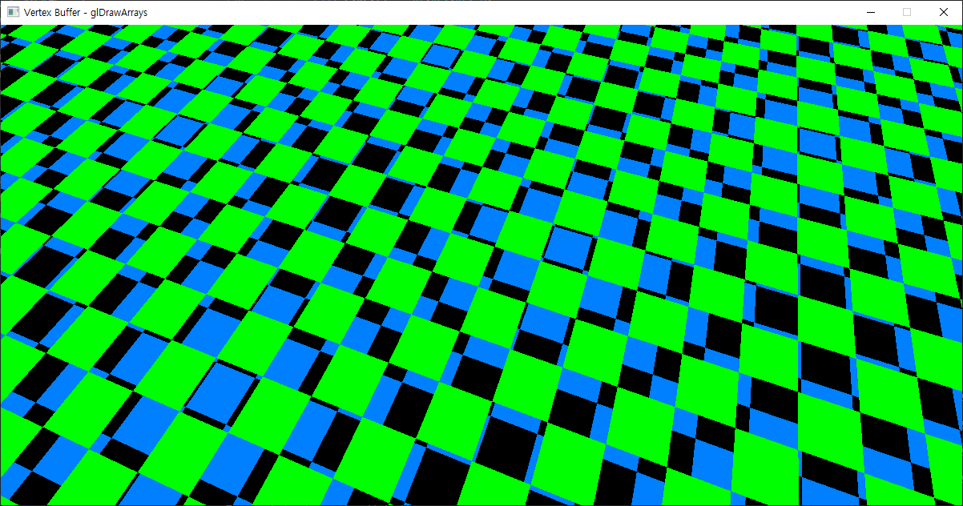
버퍼를 이용한 그리기
def paintGL(self): ... glColor3f(0,0.5,1) glCallList(self.planeList) glColor3f(0,1,0) glDrawArrays(GL_QUADS, 0, len(self.vBuffer))
디스플레이 리스트와 glDrawArrays를 이용한 렌더링을 동시에 적용한 결과

Slide 16
정점에 색상 추가
def drawPlane_vertexBuffer() : n = 500 # 체스 판을 구성하는 한 면에 놓일 정점의 수 w = 100 # 체스 판의 한쪽 면 길이 d = w/(n-1) # 인접한 두 정점 사이의 거리 vertexBuffer = [] colorBuffer = [] for i in range(n): for j in range(n): startX = -w/2 + i*d startZ = -w/2 + j*d # 행과 열의 번호 합이 짝수일 때만 그린다 (체스판) if (i+j)%2 == 0: colorBuffer.append([1.0, 0.0, 0.0]) vertexBuffer.append([startX, 0.3, startZ]) colorBuffer.append([0.0, 1.0, 0.0]) vertexBuffer.append([startX, 0.3, startZ+d]) colorBuffer.append([0.0, 0.0, 1.0]) vertexBuffer.append([startX+d, 0.3, startZ+d]) colorBuffer.append([1.0, 1.0, 0.0]) vertexBuffer.append([startX+d, 0.3, startZ]) return vertexBuffer, colorBuffer

Slide 17
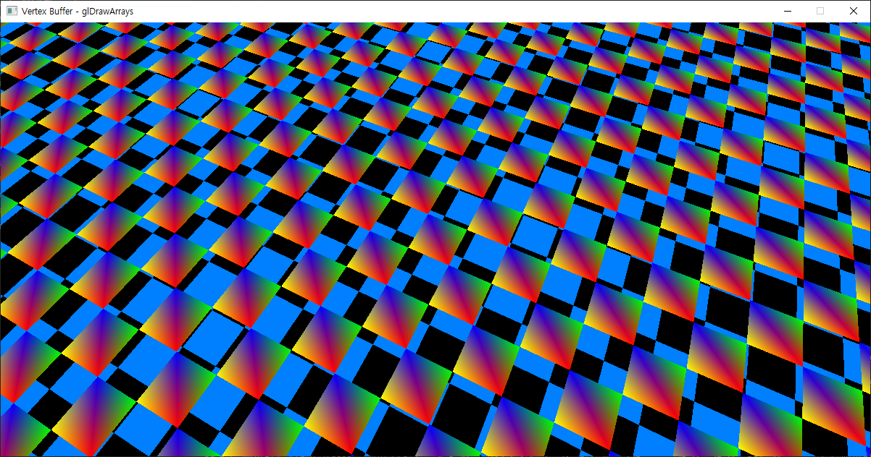
정점에 색상 추가
self.vBuffer, self.cBuffer = drawPlane_vertexBuffer() glEnableClientState(GL_VERTEX_ARRAY) # 정점 배열 사용 glEnableClientState(GL_COLOR_ARRAY ) # 색상 배열 사용 glVertexPointer(3, GL_FLOAT, 0, self.vBuffer) # 정점 배열 설정 glColorPointer(3, GL_FLOAT, 0, self.cBuffer) # 색상 배열 설정

Slide 18
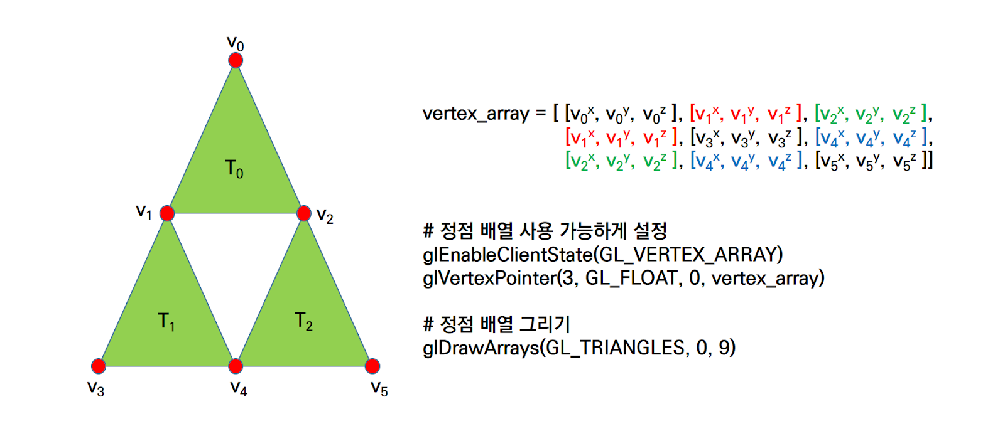
정점 배열을 glDrawElements로 그리기
glDrawArray 방식의 문제

Slide 19
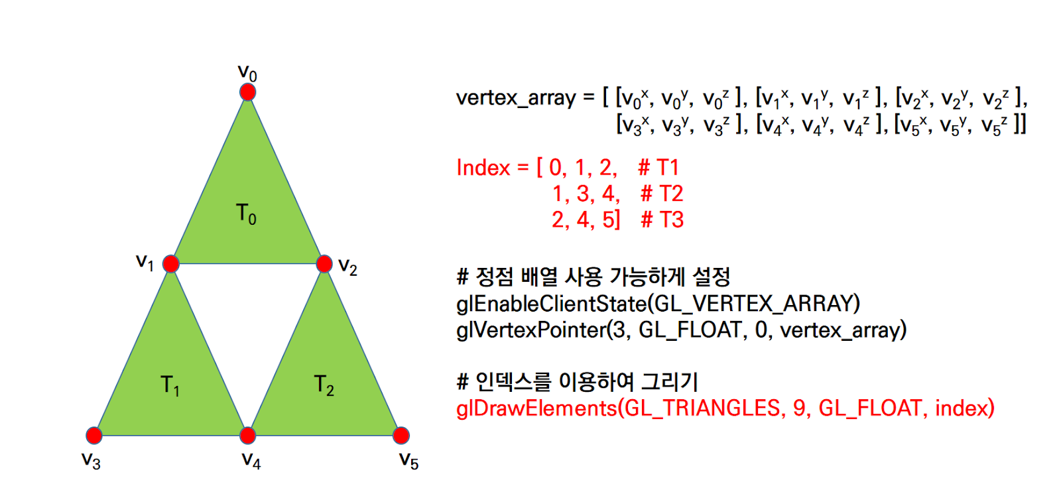
glDrawElements로 개선
Indexed Facet

Slide 20
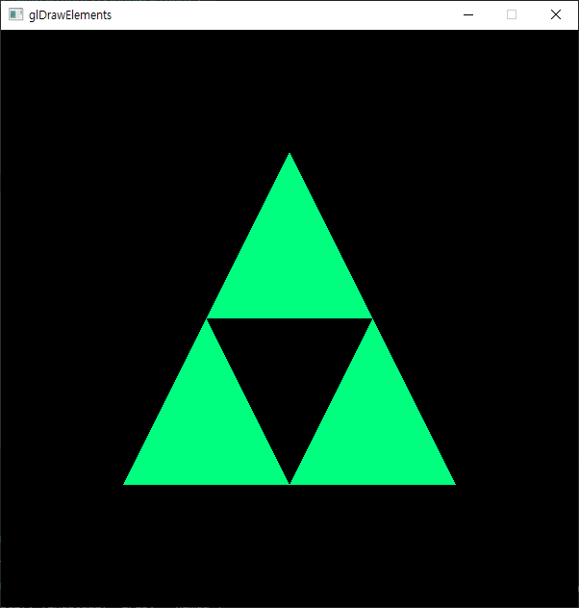
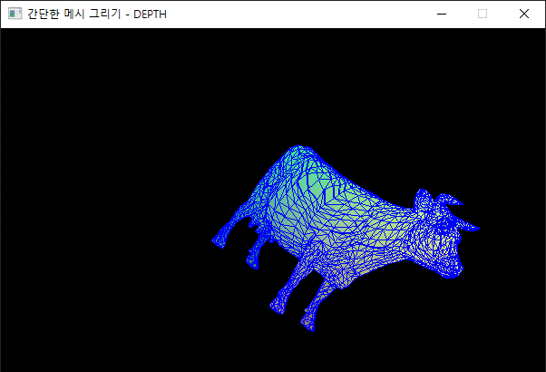
glDrawElements: mesh 그리기에 유용

